Slide 1
Oracle Database (오라클 데이터베이스)
데이터베이스란?
개념 데이터 모델링
논리 데이터 모델링
실제 사용할 데이터 모델
강사 강태우

Slide 2

강사 프로필
[업무 경력]
IBK시스템 기술 개발 2020.03 ~ 2022.01
한전KDN 기술 개발 2022.01 ~ 2022.10
SMHRD DB강사 2022.11 ~ 현재
[보유 자격증]
SQL전문가(SQLP)
SQL개발자(SQLD)
정보처리기사
정보보안기사(필기)
회계관리2급
데이터분석준전문가(ADSP)
데이터설계준전문가(DASP)
컴활 1급 등등..
[기타 경력]
SMHRD 기술 멘토
SQL개발자 이론서+기출문제(영진닷컴) 검수
SQLD 자격증 특강
정보처리기사 데이터베이스과목 특강

Slide 3

데이터베이스란?
데이터베이스가 뭐(WHAT)지?
데이터베이스가 어떻게(HOW) 쓰이지?
데이터베이스를 우리가 왜(WHY) 배워야 하지?
(데이터베이스)

Slide 4

데이터베이스란?
데이터베이스가 뭐(WHAT)지?
1. 여러 데이터들을 모아 통합적으로 관리하는 기술이다.
2. 여러 사람들이 함께 사용하고 공유할 수 있다.
data
data
data
data
data
data
data
데이터(DATA)들의 모임(BASE)

Slide 5


데이터베이스란?
데이터베이스가 없던 시절 ..
그들은 사람 수 만큼 파일을 가지고 있었다.
사원명 | 연봉
김대리 | 3600
최부장 | 7800
이과장 | 5000
사원명 | 연봉
김대리 | 3600
최부장 | 7800
이과장 | 5000
사원명 | 연봉
김대리 | 3600
최부장 | 7800
이과장 | 5000
인사팀_연봉정보.XLSX
인사팀_연봉정보.XLSX
인사팀_연봉정보.XLSX
인사팀 A씨
인사팀 B씨
인사팀 C씨

Slide 6
데이터베이스란?
한 사람이 파일을 변경하면
다른 파일들도 똑같이 반복해서 수정을 해야만 했다.
사원명 | 연봉
김대리 | 3600
최부장 | 7800
이과장 | 5000
신인턴 | 2800
사원명 | 연봉
김대리 | 3600
최부장 | 7800
이과장 | 5000
사원명 | 연봉
김대리 | 3600
최부장 | 7800
이과장 | 5000
인사팀_연봉정보.XLSX
인사팀_연봉정보.XLSX
인사팀_연봉정보.XLSX
인턴 정보 추가요!
아.. 수정해야겠다
아.. 수정해야겠다
인사팀 A씨
인사팀 B씨
인사팀 C씨

Slide 7
데이터베이스란?
데이터베이스가 출시되면서
데이터를 한 곳에 모아 저장하고 공유를 할 수 있게 되었다.
사원명 | 연봉
김대리 | 3600
최부장 | 7800
이과장 | 5000
인사팀 A씨
인사팀 B씨
인사팀 C씨

Slide 8
데이터베이스란?
데이터베이스가 출시되면서
데이터를 한 곳에 모아 저장하고 공유를 할 수 있게 되었다.
사원명 | 연봉
김대리 | 3600
최부장 | 7800
이과장 | 5000
신인턴 | 2800
인턴 정보 추가요!
우린 따로 수정할 게 없구나!
-인사팀 A씨 , 인사팀 B씨
인사팀 A씨
인사팀 B씨
인사팀 C씨

Slide 9
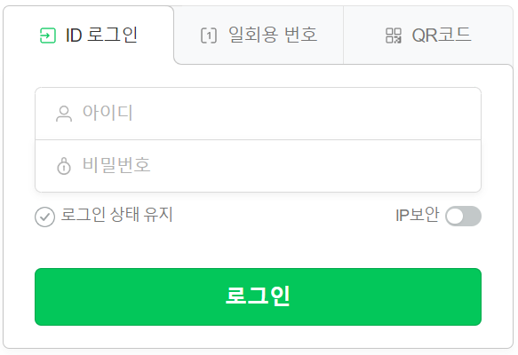
데이터베이스란?
데이터베이스가 어떻게(HOW) 쓰이지?
- 네이버 로그인은 어떻게 만들었을까?
아이디 : hello
비밀번호 : Ex123!!
아이디 | 비밀번호 | 이름
hello | Ex123!! | 이성철
haha12 | Pwd23@ | 하동훈
로그인 성공
일치하는 데이터가
있는 걸 보니 회원이군요!
환영해요 이성철님! ^^
회원정보가 들어있는 데이터 저장소
네이버 로그인 화면
Notes:
네이버 로그인 화면 :
Https://nid.naver.com/nidlogin.login?mode=form&url=https%3A%2F%2Fwww.naver.com

Slide 10
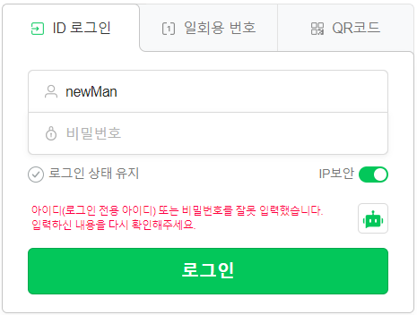
데이터베이스란?
데이터베이스가 어떻게(HOW) 쓰이지?
- 네이버 로그인은 어떻게 만들었을까?
아이디 : newMan
비밀번호 : new123!!
아이디 | 비밀번호 | 이름
hello | Ex123!! | 이성철
haha12 | Pwd23@ | 하동훈
로그인 실패 ㅠ
일치하는 정보가 없네요 ㅠ
입장 불가능 하십니다
회원정보가 들어있는 데이터 저장소
네이버 로그인 화면

Slide 11
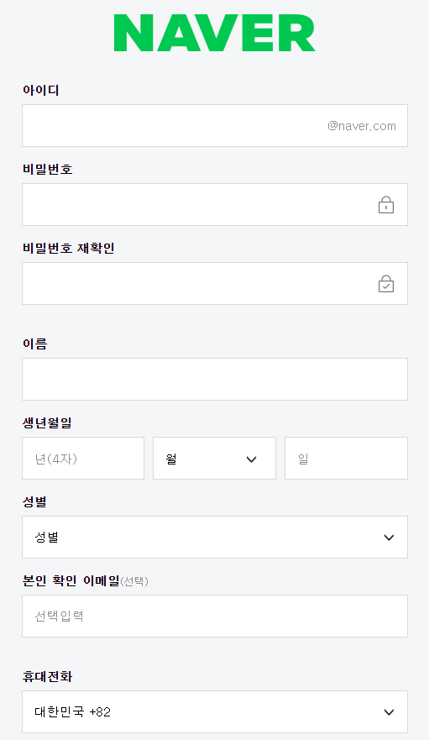
데이터베이스란?
데이터베이스가 어떻게(HOW) 쓰이지?
- 네이버 회원가입을 하면 어떻게 될까?
아이디는 newMan 이구요
비밀번호는 new123!! 입니다.
제 이름은 신입입니다 등등…
회원가입(데이터등록) 완료입니다. ^^
이제 newMan으로 로그인 가능합니다
아이디 | 비밀번호 | 이름
hello | Ex123!! | 이성철
haha12 | Pwd23@ | 하동훈
newMan | New123!! | 신입
네이버 회원가입
회원정보가 들어있는 데이터 저장소
Notes:
https://nid.naver.com/user2/V2Join?token_sjoin=KPlXb8fnzh3rG6L1&langSelect=ko_KR&chk_all=on&termsService=on&termsPrivacy=on&termsLocation=Y&termsEmail=Y

Slide 12
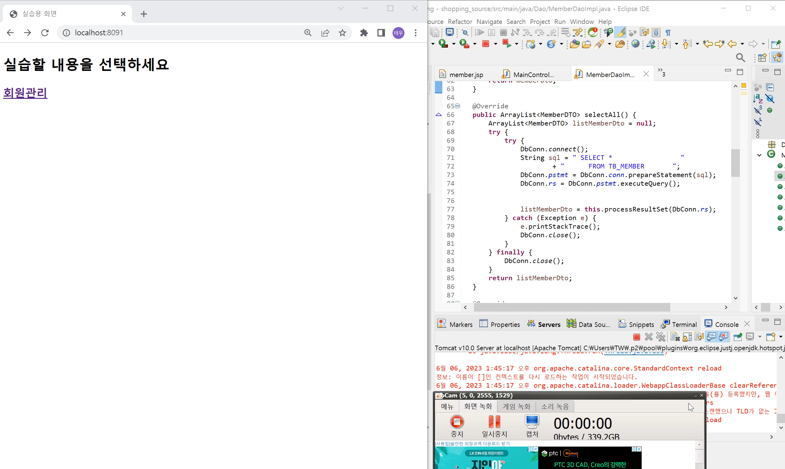

Slide 13
데이터베이스란?
데이터베이스를 우리가 왜(WHY) 배워야 하지?
1. 데이터베이스를 다루는 것(조회 , 등록 , 삭제 등) 은 개발자의 역할이다.
2. 데이터베이스라는 존재는 거의 모든 프로젝트에 존재할 수 밖에 없다.
3. 중요한 데이터를 저장하는 공간인 만큼 높은 중요도와 필수성을 가지는 기술이다.

Slide 14
데이터베이스란?
이 강의의 목적
1. 데이터베이스에 대한 기본적인 문법(SQL) 과 활용을 배울 수 있다.
2. 최대한 이해하기 쉬운 예시와 실무 경험을 녹인 실습문제를 적극 활용해 감각을 높인다
3. 가장 중요한 것은 본인의 예습/복습 의지와 배우려는 열정
xodn__love@naver.com (강사 강태우)

Slide 16
데이터 저장소를 만드는 과정을 알아봅시다.
회원정보가 들어있는 데이터 저장소
회원들의 정보를 저장할 저장소가 필요합니다.
회원ID, 비밀번호, 이름, 연락처를 입력 받을거에요
회원ID | 비밀번호 | 이름 | 연락처
Taewoo | Ex123!! | 강태우 | 062-111-2222
haha12 | Pwd23@ | 하동훈 | 010-2222-2222
newMan | New123!! | 신입 | 010-6666-6666
어떤 과정을 거쳐서 저장소가
만들어 진거지?
상품정보가 들어있는 데이터 저장소
상품의 정보를 저장할 저장소가 필요합니다.
상품ID, 상품이름 , 가격을 입력 받을 거에요
상품ID | 상품이름 | 가격
P0001 | 헤어드라이기 | 30000
P0002 | 에어컨 | 1500000
P0003 | 세탁기 | 600000
정답! 데이터모델링
Notes:
데이터 저장소 (= 훗날 테이블이라는 이름으로 불리게 됨) 을 만드는 절차를 데이터 모델링 이라고 하며
다음의 과정을 거치게 된다.
요구사항 => 개념적 데이터 모델링 => 논리적 데이터 모델링 => 물리적 데이터 모델링 => 데이터 저장소 완성! (자세한 내용은 뒤에서 후술)

Slide 17


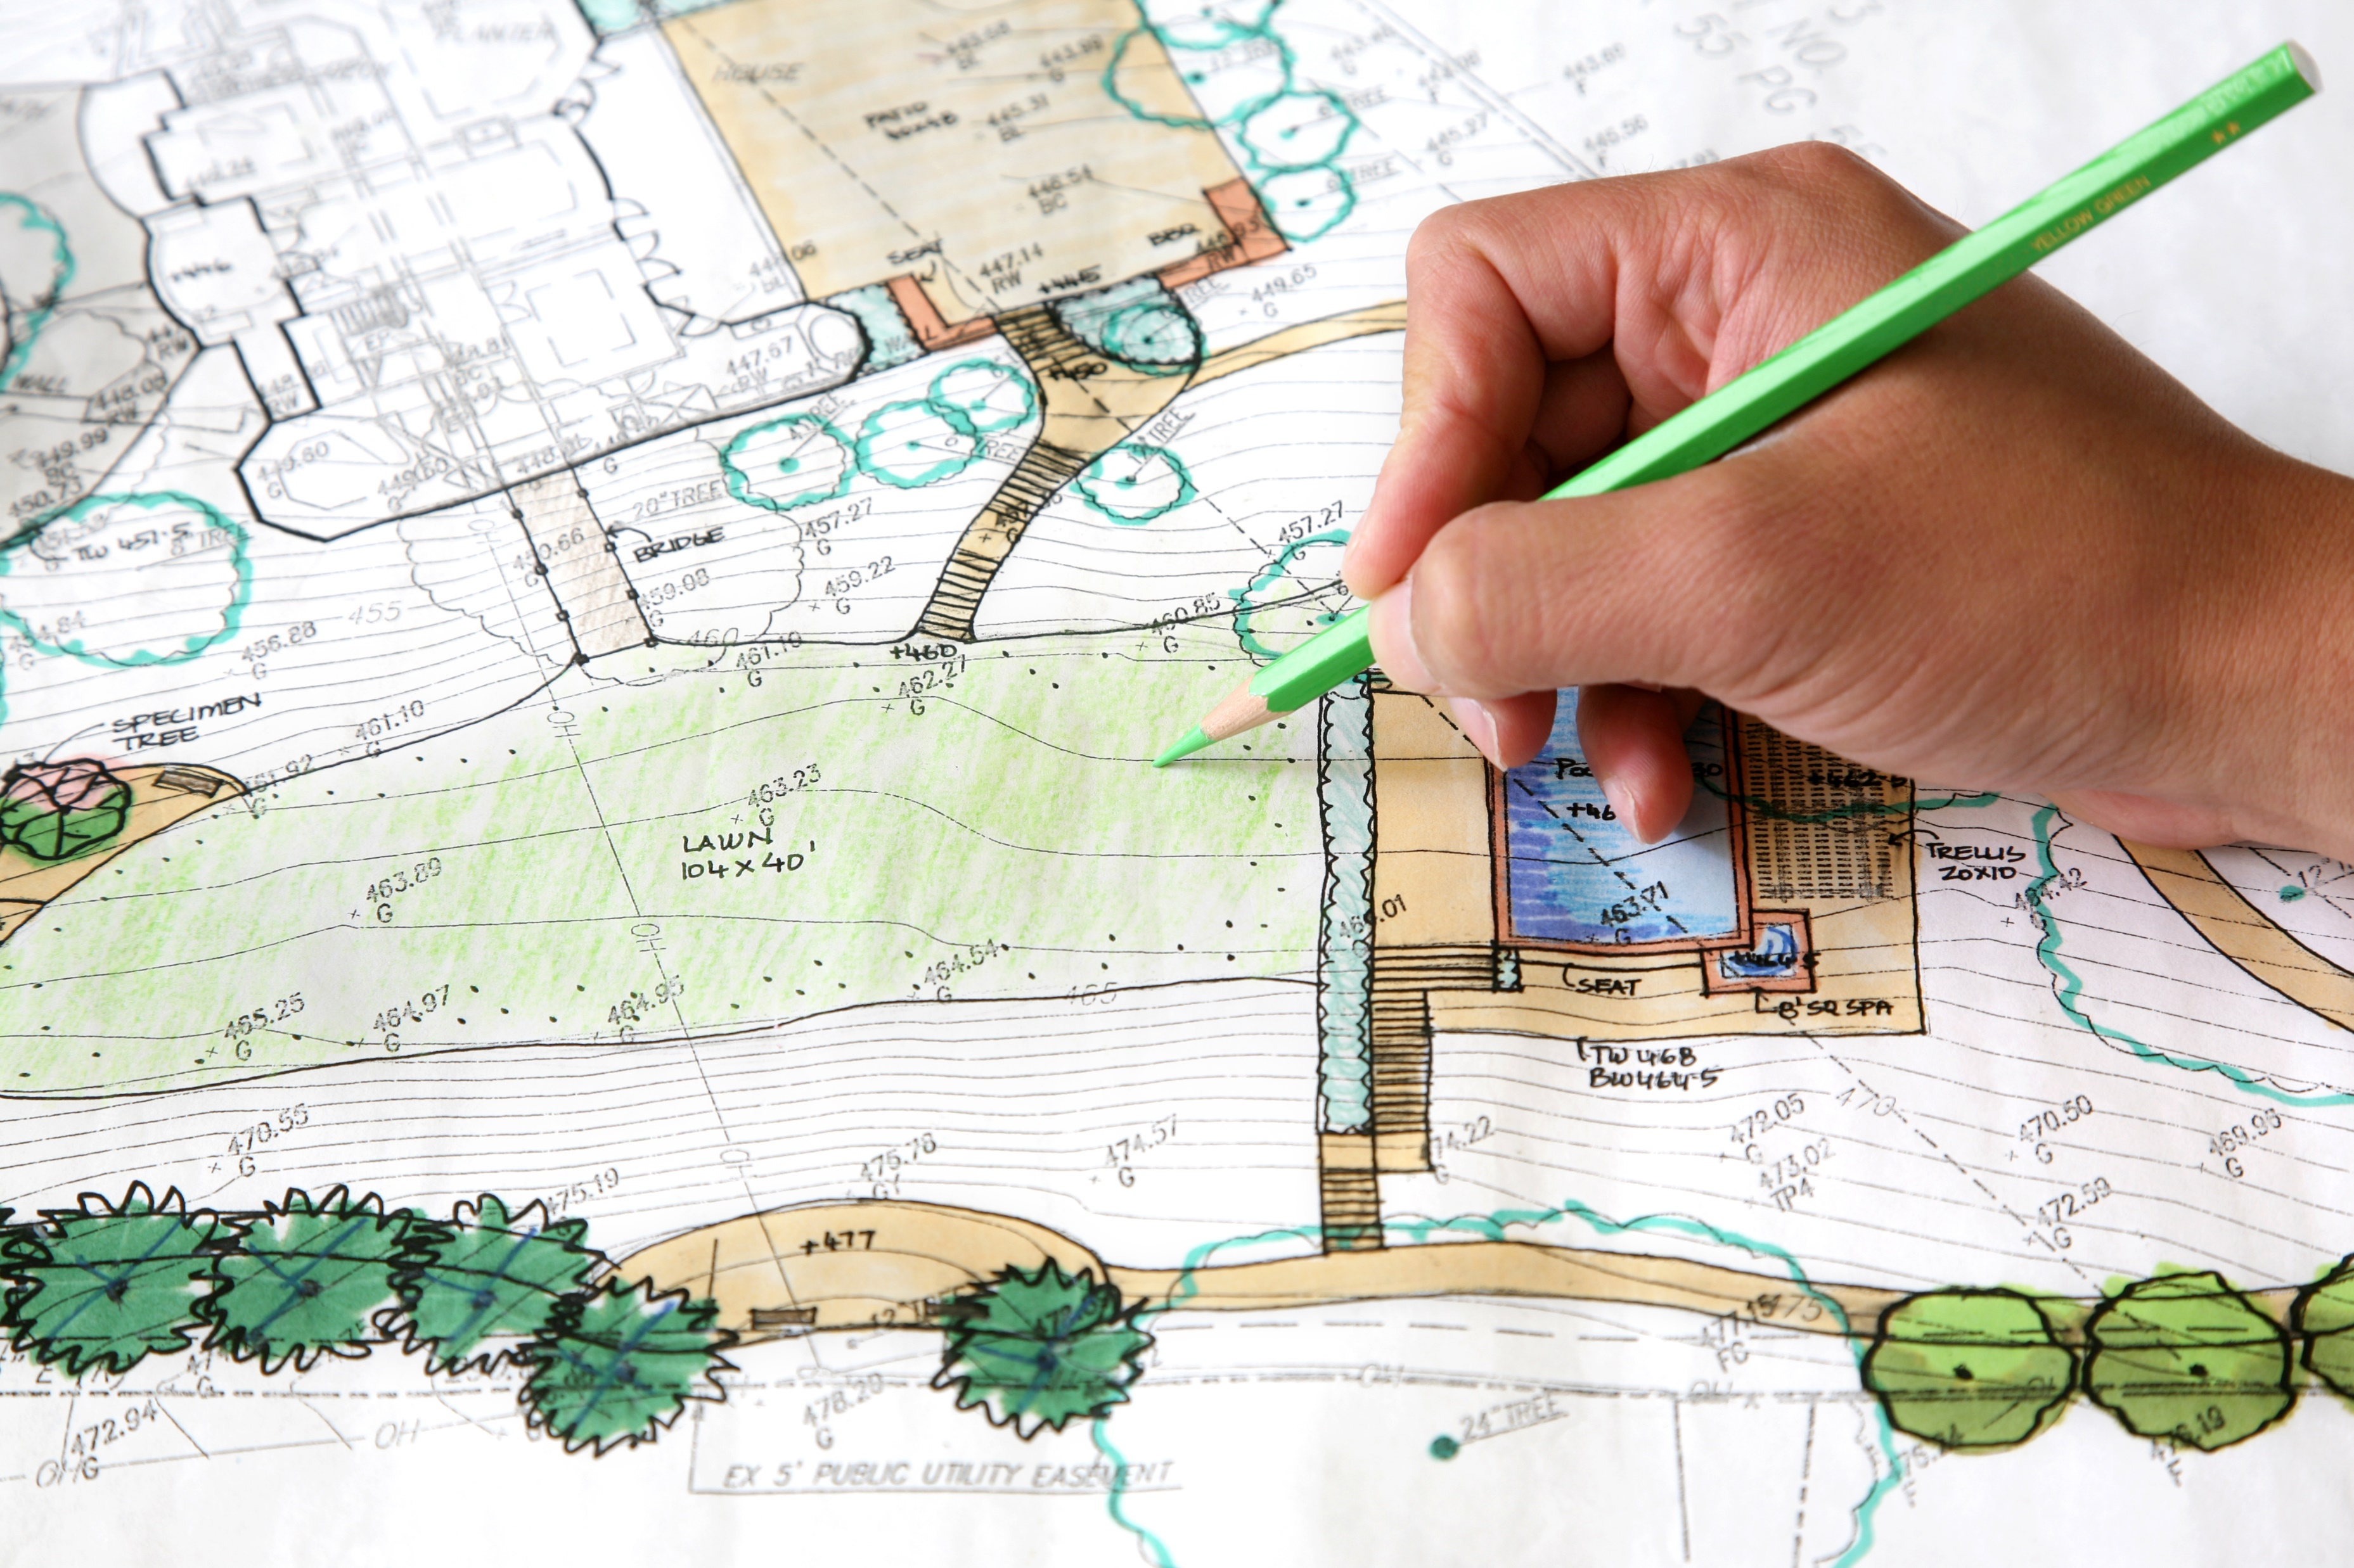

데이터 모델링이란?
- 현실 대상을 데이터베이스에 저장할 수 있도록 설계 및 구축을 하는 과정
집을 만들고 싶어
단순한 설계도를 일단 그려보자
좀 더 상세한 설계도를 만들자
집을 만들었다!
실제로 구축해보자!

Slide 18
데이터 모델링이란?
- 현실 대상을 데이터베이스에 저장할 수 있도록 설계 및 구축을 하는 과정
요구 사항 접수
개념적 데이터 모델링
논리적 데이터 모델링
집을 만들고 싶어
단순한 설계도를 일단 그려보자
좀 더 상세한 설계도를 만들자
데이터베이스에 저장할 수 있게 세팅 끝!
물리적 데이터 모델링
집을 만들었다!
실제로 구축해보자!

Slide 19
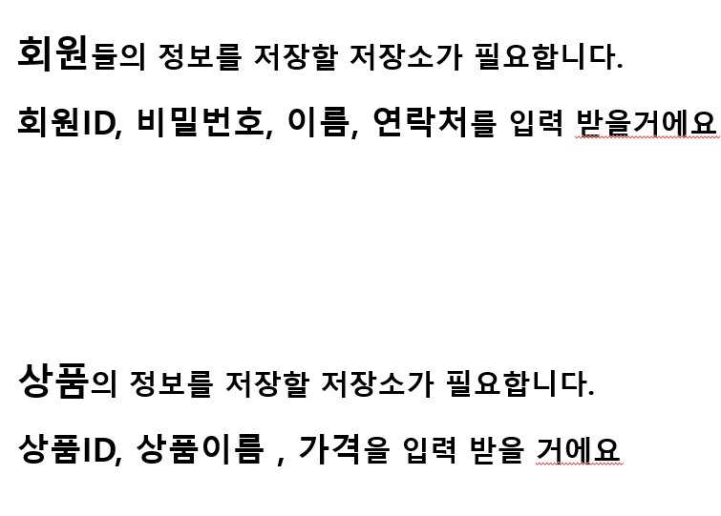
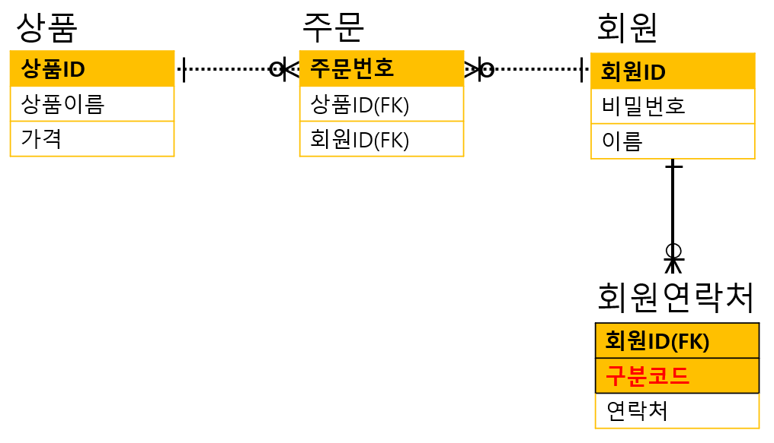

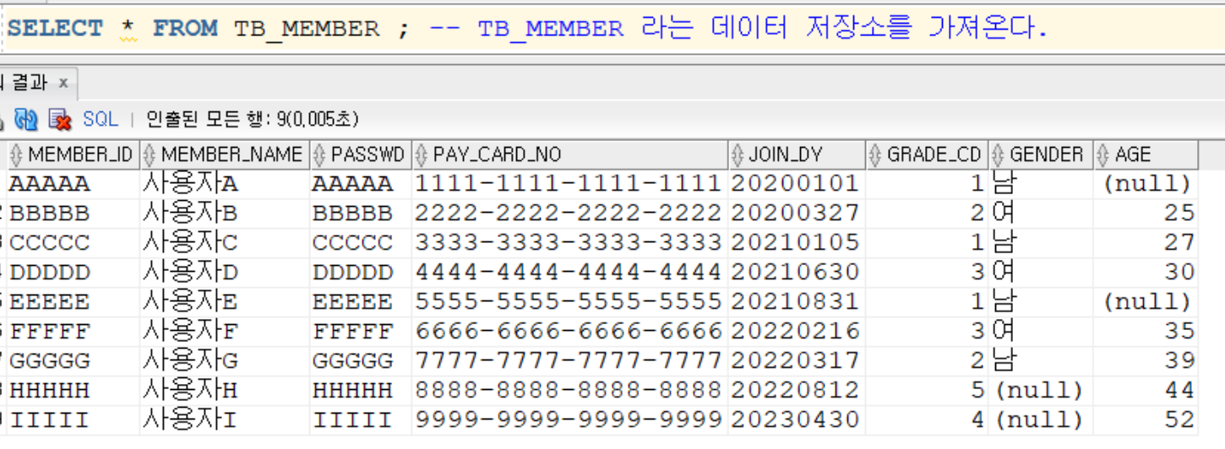
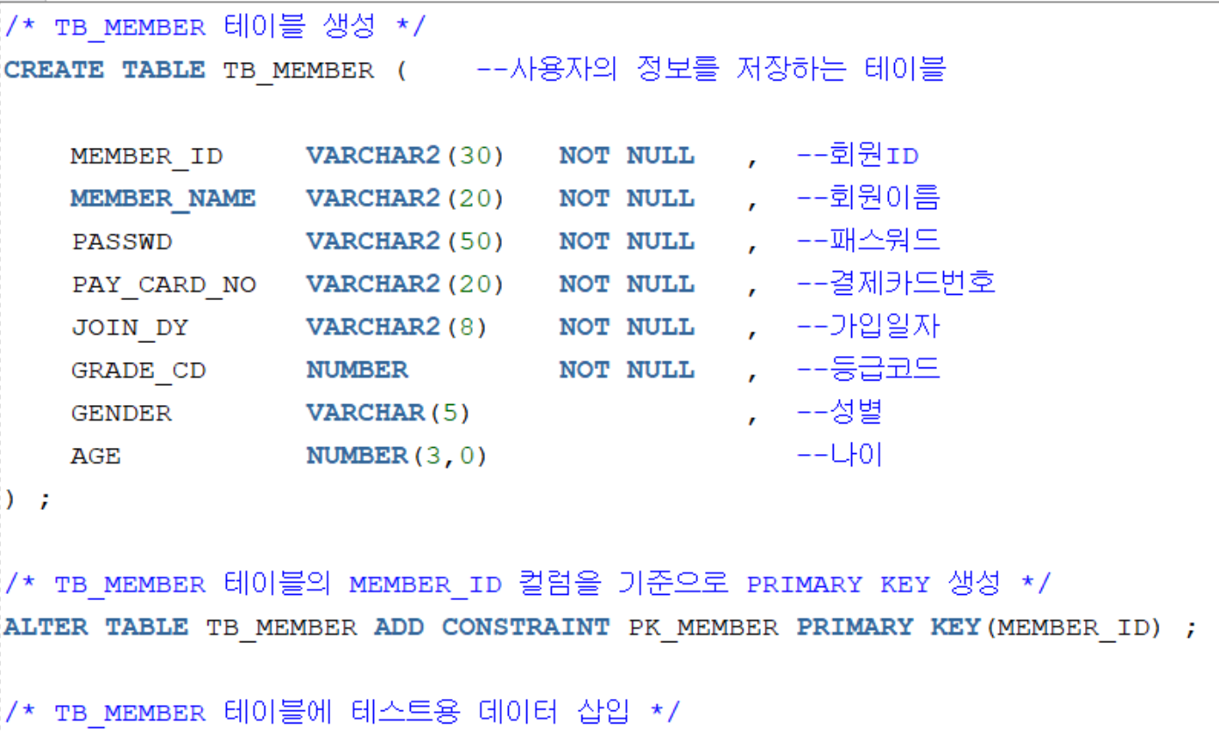
데이터 모델링이란?
- 현실 대상을 데이터베이스에 저장할 수 있도록 설계 및 구축을 하는 과정
요구 사항 접수
개념적 데이터 모델링
논리적 데이터 모델링
데이터베이스에 저장할 수 있게 세팅 끝!
물리적 데이터 모델링

Slide 20
개념적 데이터 모델링
2. 개념적 데이터 모델링
복잡한 현실세계의 대상을 단순화, 추상화 , 명확화 하는 작업
요구사항을 단순하게 그림으로 표현하는 방법
회원
<
<
상품
Keyword 체크
엔터티 , 속성 , 인스턴스 , 관계 , ERD

Slide 21
2. 개념적 데이터 모델링
Keyword 체크
엔터티 , 속성 , 인스턴스 , 관계 , ERD
요구사항에서 엔터티를 찾는 방법
집합의 개념을 가질 것
저장하고 싶은 대상일 것
명사형이면서 포괄적일 것

Slide 22
2. 개념적 데이터 모델링
Keyword 체크
엔터티 , 속성 , 인스턴스 , 관계 , ERD
회원
상품
단순화, 추상화 , 명확화

Slide 23
2. 개념적 데이터 모델링
Keyword 체크
엔터티 , 속성 , 인스턴스 , 관계 , ERD
요구사항에서 속성을 찾는 방법
엔터티의 공통적인 특징을 설명할 것
최소의 정보 단위일 것
우리가 얻고자 하는 데이터일 것

Slide 24
2. 개념적 데이터 모델링
Keyword 체크
엔터티 , 속성 , 인스턴스 , 관계 , ERD
회원
회원ID | 비밀번호 | 이름 | 연락처
상품
상품ID | 상품이름 | 가격

Slide 25
2. 개념적 데이터 모델링
Keyword 체크
엔터티 , 속성 , 인스턴스 , 관계 , ERD
(엔터티)
회원
(속성 )
회원ID | 비밀번호 | 이름 | 연락처
Hello | Ex123!! | 이성철 | 062-111-2222
Haha12 | Pwd23@ | 하동훈 | 010-2222-2222
newMan | New123!! | 신입 | 010-6666-6666
인스턴스
-엔터티 안에 존재하는 각각의 데이터
회원ID : hello , 비밀번호 : Ex123!! , 이름 : 이성철 , 연락처 : 062-111-2222 저장
회원ID : haha12 , 비밀번호 : Pwd23@ , 이름 : 하동훈 , 연락처 : 010-2222-2222 저장
회원ID : newMan , 비밀번호 : New123!! , 이름 : 신입 , 연락처 : 010-6666-6666저장
회원들의 정보를 저장할 저장소가 필요합니다.
회원ID, 비밀번호, 이름, 연락처를 입력 받을거에요

Slide 26
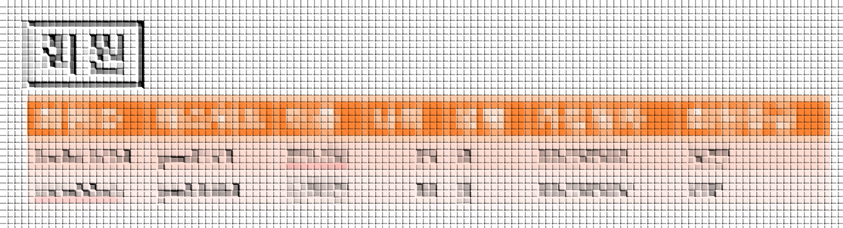
2. 개념적 데이터 모델링
(잠깐!) 엔터티와 속성, 인스턴스 개념을 아래 조건에 맞춰 그려봅시다.
회원들의 정보를 저장할 수 있는 저장소를 표현해봅시다.
저장할 정보 : 회원ID , 패스워드 , 이름, 나이 , 성별 , 가입일자 , 회원등급
입력 받을 데이터 #1 : [ ‘hello1234’ , ‘pwd123’ , ‘한나림‘ , 25 , ‘여’ , ‘20230501’ , ‘일반‘ ]
입력 받을 데이터 #2 : [ ‘newMan’ , ‘pwd4444’ , ‘김태현’ , 30 , ‘남‘ , ‘20230502’ , ‘VIP’ ]

Slide 27
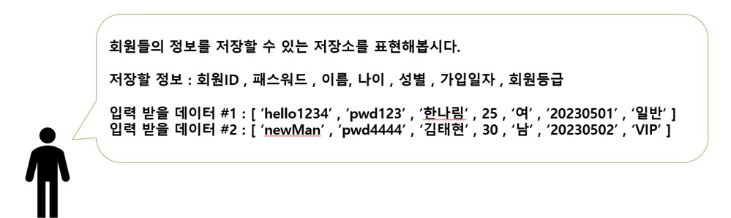
2. 개념적 데이터 모델링
답 )
회원
회원ID | 패스워드 | 이름 | 나이 | 성별 | 가입일자 | 회원등급
hello1234 | pwd123 | 한나림 | 25 | 여 | 20230501 | 일반
newMan | pad4444 | 김태현 | 30 | 남 | 20230502 | VIP

Slide 28
2. 개념적 데이터 모델링
Keyword 체크
엔터티 , 속성 , 인스턴스 , 관계 , ERD
회원
상품
회원ID | 비밀번호 | 이름 | 연락처
hello | Ex123!! | 이성철 | 062-111-2222
haha12 | Pwd23@ | 하동훈 | 010-2222-2222
newMan | New123!! | 신입 | 010-6666-6666
상품ID | 상품이름 | 가격
P0001 | 헤어드라이기 | 30000
P0002 | 에어컨 | 1500000
P0003 | 세탁기 | 600000
두 엔터티 사이에는 어떤 관계가 있을까요?

Slide 29
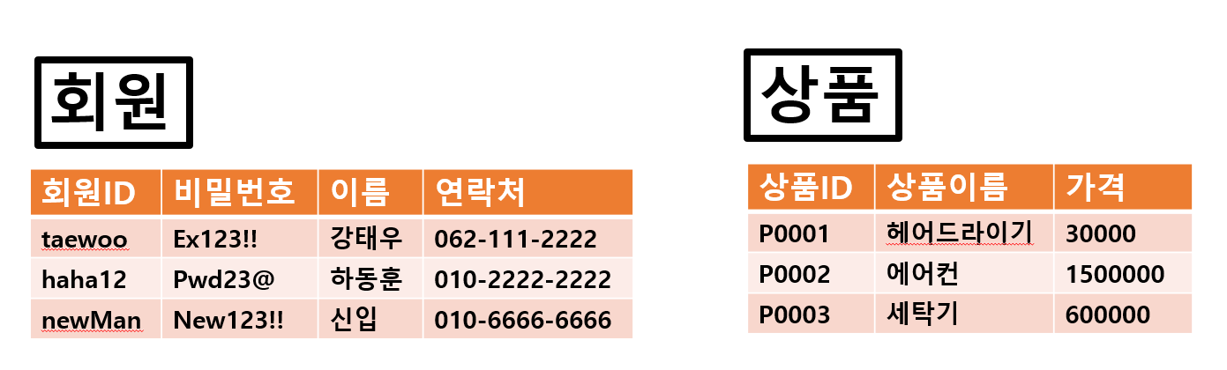
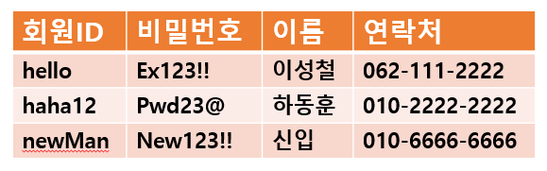
2. 개념적 데이터 모델링
Keyword 체크
엔터티 , 속성 , 인스턴스 , 관계 , ERD
관계란?
엔터티 간에 의미 있는 정보가 있는지 확인해보고
의미를 관계로 설정해 데이터를 표현하는 방법
Notes:
현재 우리가 배우고 있는 데이터베이스는 대부분이 관계형 데이터베이스.
즉, 데이터를 표현할 때 위처럼 엔터티들 간의 관계를 이용해 의미있는 정보를 찾아 표현하는 방법을 쓴다.
다른 케이스로는 계층형 데이터베이스가 있는데 , 사람들의 족보라던지 컴퓨터의 레지스트리의 형태가 계층형 데이터베이스이다.
여기서는 데이터의 의미를 표현할 때 계층적으로 표현을 한다.

Slide 30
2. 개념적 데이터 모델링
Keyword 체크
엔터티 , 속성 , 인스턴스 , 관계 , ERD
회원
상품
회원ID | 비밀번호 | 이름 | 연락처
hello | Ex123!! | 이성철 | 062-111-2222
haha12 | Pwd23@ | 하동훈 | 010-2222-2222
newMan | New123!! | 신입 | 010-6666-6666
상품ID | 상품이름 | 가격
P0001 | 헤어드라이기 | 30000
P0002 | 에어컨 | 1500000
P0003 | 세탁기 | 600000
hello 회원이 헤어드라이기를 주문합니다.
hello 회원이 에어컨을 주문합니다.
haha12 회원이 헤어드라이기를 주문합니다.
haha12 회원이 세탁기를 주문합니다.
….

Slide 31
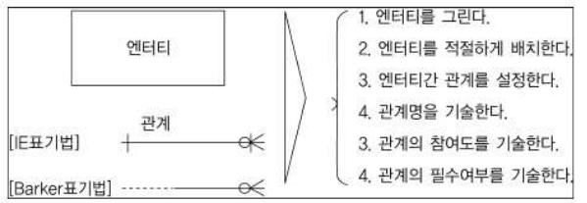
2. 개념적 데이터 모델링
Keyword 체크
엔터티 , 속성 , 인스턴스 , 관계 , ERD
ERD : 엔터티(Entity)와 엔터티 간의 관계(Relationship)를 발견하고, 이를 그림(Diagram) 으로 표현

Slide 32
2. 개념적 데이터 모델링
(1) 엔터티를 그린다. (요즘 트렌드는 속성을 논리적 모델링에서 작성)
(2) 엔터티를 적절히 배치한다.
회원
상품

Slide 33
2. 개념적 데이터 모델링
(3) 관계를 설정한다.
=> 서로 관계가 있는 엔터티끼리 선으로 이어준다
회원
상품

Slide 34
2. 개념적 데이터 모델링
(4) 관계명을 기술한다 (이건 생략해도 됨)
주문하다
회원
상품
주문되다

Slide 35
2. 개념적 데이터 모델링
(5) 관계의 참여도(=Cardinality)를 기술한다.
참여도란 엔티티 안의 인스턴스들이 얼마나 관계에 참여하는지 의미함
1:1 , 1:N , N:N 관계 등이 있으며 , N 쪽에는 까치발(>) 로 표시한다.
<
<
회원
상품
회원ID | 비밀번호 | 이름
Hello | Ex123!! | 이성철
Haha12 | Pwd23@ | 하동훈
newMan | New123!! | 신입
상품ID | 상품이름 | 가격
P0001 | 헤어드라이기 | 30000
P0002 | 에어컨 | 1500000
P0003 | 세탁기 | 600000

Slide 36
2. 개념적 데이터 모델링
(6) 관계의 필수여부(=Optionality)를 기술한다.
필수여부란 인스턴스들이 관계에 반드시 참여하는지를 의미
| 표시는 1개 최소 참여를 의미 , O 표시는 0개 최소 참여를 의미
<
<
회원
O
O
상품
ERD 완성!
회원ID | 비밀번호 | 이름
hello | Ex123!! | 이성철
haha12 | Pwd23@ | 하동훈
newMan | New123!! | 신입
상품ID | 상품이름 | 가격
P0001 | 헤어드라이기 | 30000
P0002 | 에어컨 | 1500000
P0003 | 세탁기 | 600000

Slide 37
실습 ) 다음 요구사항을 토대로 ERD를 그려봅시다.
A대학교에서 프로그램을 하나 만들려고 하는데, 다음과 같은 데이터 요구사항이 발생하였습니다.
학생들의 정보를 저장할 저장소가 필요합니다.
학생들의 학번 , 이름 , 학과이름 , 연락처 정보를 입력 받아야 합니다.
교수님들의 정보도 저장해야 합니다.
교수님들의 교수번호 , 교수명 , 학과이름을 입력 받아야 합니다.
두 엔터티 사이에는 강의를듣다/강의를하다 라는 관계가 있습니다.
한 명의(1) 학생은 여러 교수(N)의 수업을 들을 수 있고 , 한 명의 교수(1)는 여러 학생(N)을 가르칠 수 있습니다.
그리고 한 명의 학생은 최소 한 명의 교수에게 수업을 들어야 하며 , 한 명의 교수는 어느 학생도 강의하지 않을 수 있습니다.
위 요구사항에서 순서대로 엔터티와 속성, 관계를 추출하여 ERD 를 그려보세요. (*속성 입력은 선택사항)
요구 사항

Slide 38
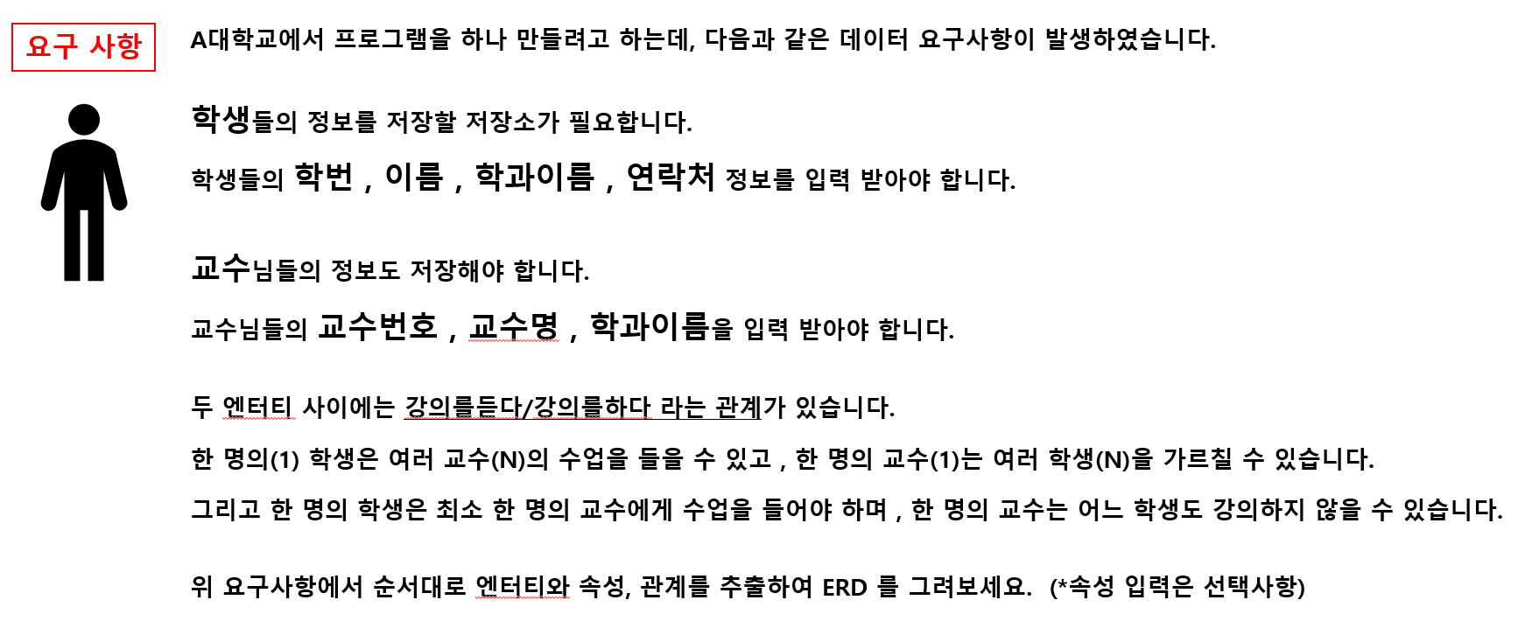
답)
학생
<
<
교수
(보유 속성 :학번 , 이름 , 학과이름, 연락처 )
(보유 속성 : 교수번호 , 교수명 , 학과이름 )

Slide 40
데이터 모델링이란?
- 현실 대상을 데이터베이스에 저장할 수 있도록 설계 및 구축을 하는 과정
요구 사항 접수
개념적 데이터 모델링
논리적 데이터 모델링
데이터베이스에 저장할 수 있게 세팅 끝!
물리적 데이터 모델링

Slide 41
3. 데이터 모델링 (논리)
논리적 데이터 모델링
작성한 ERD를 토대로 보다 상세한 설계도를 작성한다.
속성 입력 , 식별자 선택 , 정규화, 관계설정 등을 설정한다.
논리적 모델링은 3가지의 모델링 중에서 가장 중요한 과정이다.
[ 현재 개념적 데이터 모델링 상황 ]

Slide 42


3. 데이터 모델링 (논리)
(1) 속성을 아래로 모두 입력합니다.
회원
상품
회원ID
비밀번호
이름
연락처
상품ID
상품이름
가격
[ 현재 개념적 데이터 모델링 상황 ]

Slide 43
3. 데이터 모델링 (논리)
(2) 각 엔터티에서 식별자(PRIMARY KEY) 를 선택합니다.
회원
상품
회원
상품
회원ID
비밀번호
이름
연락처
상품ID
상품이름
가격
회원ID
비밀번호
이름
연락처
상품ID
상품이름
가격

Slide 44
3. 데이터 모델링 (논리)
식별자(PRIMARY KEY) 란?
엔터티 내에서 유일한 인스턴스를 식별할 수 있는 속성 집합입니다.
각 엔터티는 무조건 식별자를 하나 가지고 있어야 합니다.
회원
회원ID | 비밀번호 | 이름 | 연락처
Hello123 | Pass111 | 이성철 | 010-1111-1111
NewMan | Pass222 | 김형준 | 010-2222-2222
Ziaco | Pass333 | 이성철 | 010-3333-3333
caff112 | pass444 | 이진미 | 010-4444-4444
회원ID
비밀번호
이름
연락처
“이름“ 이라는 속성은 식별자로 사용할 수
있을까요?

Slide 45
3. 데이터 모델링 (논리)
식별자(PRIMARY KEY) 란?
엔터티 내에서 유일한 인스턴스를 식별할 수 있는 속성 집합입니다.
각 엔터티는 무조건 식별자를 하나 가지고 있어야 합니다.
회원
회원ID | 비밀번호 | 이름 | 연락처
Hello123 | Pass111 | 이성철 | 010-1111-1111
NewMan | Pass222 | 김형준 | 010-2222-2222
Ziaco | Pass333 | 이성철 | 010-3333-3333
caff112 | pass444 | 이진미 | 010-4444-4444
회원ID
비밀번호
이름
연락처
“회원ID“ 라는 속성은 식별자로 사용할 수
있을까요?

Slide 46

3. 데이터 모델링 (논리)
(3) 정규화의 개념을 알아보기 위해 아래 두가지 데이터를 각 속성에 맞게 넣어봅시다.
회원
(1)
회원ID : hello1234
패스워드 : 11111
이름 : 김현철
연락처 : 062-123-1234 , 010-1231-1231 , 02-9999-9999
(각각 집전화 , 휴대폰 , 회사번호)
회원ID
비밀번호
이름
연락처
(2)
회원ID : hello5678
패스워드 : 2222
이름 : 문광광
연락처 : 062-555-7777 , 010-5555-8888
(각각 집전화 , 휴대폰 )
회원ID | 비밀번호 | 이름 | 연락처
* 단, 인스턴스별로 각 속성에는 하나의 속성값만 입력되어야 합니다.
* 행x열 형태는 반드시 유지되어야 합니다.
x

Slide 47
3. 데이터 모델링 (논리)
(3) 정규화를 실시한다.
정규화 : 데이터가 중복 저장되는 것을 막기 위해 엔터티를 쪼개는 활동
잘못된 예시 1) 비슷한 속성을 여러 개 두는 경우
회원ID | 비밀번호 | 이름 | 집전화 | 휴대폰 | 회사번호
hello1234 | 11111 | 김현철 | 062-123-1234 | 010-1231-1231 | 02-9999-9999
hello5678 | 22222 | 문광광 | 062-555-7777 | 010-5555-8888 | (null)
회원 엔터티에서
연락처 정보를
따로 관리하면 어떨까?
잘못된 예시 2) 값을 입력하기 위해 다른 값들이 중복 입력되는 경우
회원ID | 비밀번호 | 이름 | 연락처
Hello1234 | 11111 | 김현철 | 062-123-1234
hello1234 | 11111 | 김현철 | 010-1231-1231
hello1234 | 11111 | 김현철 | 02-9999-9999
Hello5678 | 22222 | 문광광 | 062-555-7777
hello5678 | 22222 | 문광광 | 010-5555-8888

Slide 48
3. 데이터 모델링 (논리)
(3) 정규화를 실시한다.
회원
회원연락처
회원ID | 비밀번호 | 이름
hello1234 | 11111 | 김현철
hello5678 | 22222 | 문광광
연락처
062-123-1234
010-1231-1231
02-9999-9999
062-555-7777
010-5555-8888
회원ID
비밀번호
이름
연락처
회원 엔터티에서
연락처 정보를
따로 뜯어냈습니다.

Slide 49
3. 데이터 모델링 (논리)
(3) 정규화를 완료한 후의 모델링 모습
회원
회원연락처
회원ID
비밀번호
이름
연락처
상품
상품ID
상품이름
가격

Slide 50
3. 데이터 모델링 (논리)
(4) 관계설정(FOREIGN KEY)을 한다. -> 엔터티 간의 관계를 데이터로 표현하기 위해 식별자를 빌려온다.
회원
회원연락처
회원ID | 비밀번호 | 이름
hello1234 | 11111 | 김현철
hello5678 | 22222 | 문광광
연락처
062-123-1234
010-1231-1231
02-9999-9999
062-555-7777
010-5555-8888
문광광씨의 휴대폰 번호는 무엇인지 회원연락처 엔터티만 보고 판단이 가능할까요?

Slide 51
3. 데이터 모델링 (논리)
(4) 관계설정(FOREIGN KEY)을 한다. -> 엔터티 간의 관계를 데이터로 표현하기 위해 식별자를 빌려온다.
회원
회원연락처
회원ID | 비밀번호 | 이름
hello1234 | 11111 | 김현철
hello5678 | 22222 | 문광광
회원ID(FK) | 연락처
hello1234 | 062-123-1234
hello1234 | 010-1231-1231
hello1234 | 02-9999-9999
hello5678 | 062-555-7777
hello5678 | 010-5555-8888
회원 엔터티의 식별자인
회원ID를 회원연락처에 빌려줬습니다.
이제 누구의 연락처인지 관계를 알 수 있습니다.

Slide 52
3. 데이터 모델링 (논리)
(4) 관계설정(FOREIGN KEY)을 한다. -> 엔터티 간의 관계를 데이터로 표현하기 위해 식별자를 빌려온다.
회원
회원연락처
회원ID
비밀번호
이름
<
회원ID(FK)
연락처
회원
회원연락처
회원ID | 비밀번호 | 이름
hello1234 | 11111 | 김현철
hello5678 | 22222 | 문광광
회원ID(FK) | 연락처
hello1234 | 062-123-1234
hello1234 | 010-1231-1231
hello1234 | 02-9999-9999
hello5678 | 062-555-7777
hello5678 | 010-5555-8888

Slide 53
3. 데이터 모델링 (논리)
(4) 관계설정(FOREIGN KEY)을 한다. -> 엔터티 간의 관계를 데이터로 표현하기 위해 식별자를 빌려온다.
상품
회원
회원연락처
상품ID
상품이름
가격
<
<
<
O
O
회원ID
비밀번호
이름
회원ID(FK)
연락처
회원
회원연락처
?
회원ID | 비밀번호 | 이름
hello1234 | 11111 | 김현철
hello5678 | 22222 | 문광광
회원ID(FK) | 연락처
hello1234 | 062-123-1234
hello1234 | 010-1231-1231
hello1234 | 02-9999-9999
hello5678 | 062-555-7777
hello5678 | 010-5555-8888

Slide 54
3. 데이터 모델링 (논리)
(4) 관계설정(FOREIGN KEY)을 한다. -> 아래 인스턴스에 데이터를 삽입해봅시다.
상품
회원
상품ID
상품이름
가격
회원ID(FK)
<
<
O
O
회원ID
비밀번호
이름
상품ID(FK)
상품ID | 상품이름 | 가격 | 회원ID(FK)
회원ID | 비밀번호 | 이름 | 상품ID(FK)
상품ID가 P0001 인 상품은 헤어드라이기 이고 가격은 30000 입니다.
상품ID가 P0002 인 상품은 에어컨 이고 가격은 2000000 입니다.
회원ID가 hello1234인 회원의 비밀번호는 11111 , 이름은 김현철입니다.
회원ID가 hello5678인 회원의 비밀번호는 22222 , 이름은 반갑수 입니다.
hello1234 회원은 P0001 상품을 구매합니다.
hello1234 회원은 P0002 상품을 구매합니다.
kk123회원은 P0001 상품을 구매합니다.

Slide 55
3. 데이터 모델링 (논리)
답)
상품
회원
상품ID
상품이름
가격
회원ID(FK)
<
<
O
O
회원ID
비밀번호
이름
상품ID(FK)
상품ID | 상품이름 | 가격 | 회원ID(FK)
P0001 | 헤어드라이기 | 30000 | hello1234
P0001 | 헤어드라이기 | 30000 | hello5678
P0002 | 에어컨 | 2000000 | hello1234
회원ID | 비밀번호 | 이름 | 상품ID(FK)
hello1234 | 11111 | 김현철 | P0001
hello1234 | 11111 | 김현철 | P0002
hello5678 | 22222 | 반갑수 | P0001
큰 문제점을 발견!
N:N 관계의 엔터티에 각각 데이터를 넣었는데
식별자가 제 기능을 못하는 현상이 발생

Slide 56
3. 데이터 모델링 (논리)
해법) N:N 관계의 엔터티는 관계의 이름을 이용해 추가로 엔터티를 만든다.
주문
상품
회원
상품ID
상품이름
가격
<
<
O
주문번호
상품ID(FK)
회원ID(FK)
O
회원ID
비밀번호
이름
상품ID | 상품이름 | 가격
P0001 | 헤어드라이기 | 30000
P0002 | 에어컨 | 2000000
주문번호 | 상품ID(FK) | 회원ID(FK)
1 | P0001 | hello1234
2 | P0002 | hello1234
3 | P0001 | hello5678
회원ID | 비밀번호 | 이름
hello1234 | 11111 | 김현철
hello5678 | 22222 | 반갑수
상품ID가 P0001 인 상품은 헤어드라이기 이고 가격은 30000 입니다.
상품ID가 P0002 인 상품은 에어컨 이고 가격은 2000000 입니다.
회원ID가 taewoo인 회원의 비밀번호는 11111 , 이름은 김현철입니다.
회원ID가 kk123 인 회원의 비밀번호는 22222 , 이름은 반갑수 입니다.
taewoo회원은 P0001 상품을 구매합니다.
taewoo회원은 P0002 상품을 구매합니다.
kk123회원은 P0001 상품을 구매합니다.

Slide 57
3. 데이터 모델링 (논리)
논리적 모델링 완성…?
상품
주문
회원
회원연락처
상품ID
상품이름
가격
<
<
<
O
주문번호
상품ID(FK)
회원ID(FK)
O
회원ID
비밀번호
이름
회원ID(FK)
연락처
상품ID | 상품이름 | 가격
P0001 | 헤어드라이기 | 30000
P0002 | 에어컨 | 2000000
주문 번호 | 상품ID (FK) | 회원ID (FK)
1 | P0001 | hello
2 | P0002 | hello
3 | P0001 | Kk123
회원ID | 비밀번호 | 이름
hello1234 | 11111 | 김현철
Kk123 | 22222 | 반갑수
회원ID(FK) | 연락처
hello1234 | 062-123-1234
hello1234 | 010-1231-1231
hello1234 | 02-9999-9999
hello5678 | 062-555-7777
hello5678 | 010-5555-8888

Slide 58
3. 데이터 모델링 (논리)
논리적 모델링 완성! (논리적 모델링이 제일 중요하므로 검토를 확실히 해야합니다)
상품
주문
회원
회원연락처
상품ID
상품이름
가격
<
<
<
O
주문번호
상품ID(FK)
회원ID(FK)
O
회원ID
비밀번호
이름
회원ID(FK)
구분코드
연락처
상품ID | 상품이름 | 가격
P0001 | 헤어드라이기 | 30000
P0002 | 에어컨 | 2000000
주문 번호 | 상품ID (FK) | 회원ID (FK)
1 | P0001 | Taewoo
2 | P0002 | Taewoo
3 | P0001 | Kk123
회원ID | 비밀번호 | 이름
Taewoo | 11111 | 김현철
Kk123 | 22222 | 반갑수
회원ID(FK) | 구분코드 | 연락처
hello1234 | 집 | 062-123-1234
hello1234 | 휴대폰 | 010-1231-1231
hello1234 | 회사 | 02-9999-9999
hello5678 | 집 | 062-555-7777
hello5678 | 휴대폰 | 010-5555-8888

Slide 59
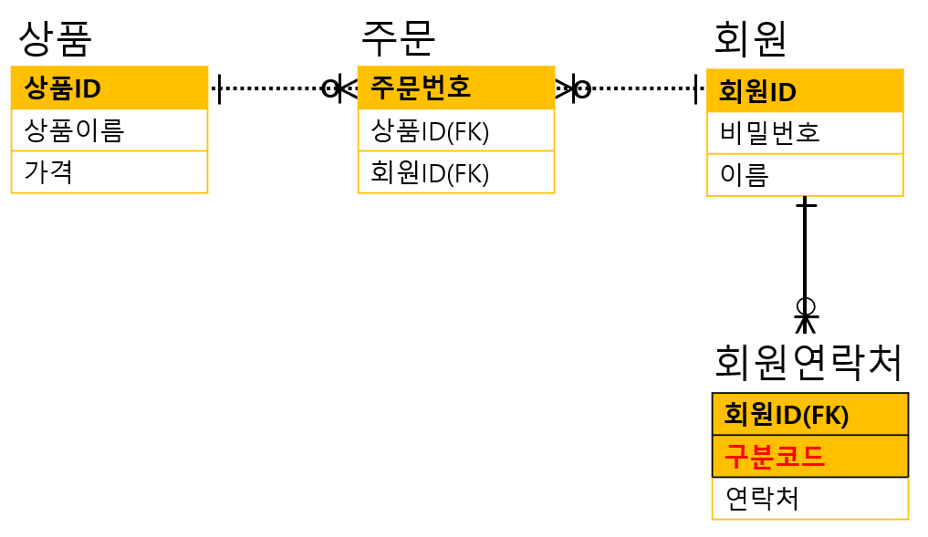
데이터 모델링이란?
- 현실 대상을 데이터베이스에 저장할 수 있도록 설계 및 구축을 하는 과정
요구 사항 접수
개념적 데이터 모델링
논리적 데이터 모델링
데이터베이스에 저장할 수 있게 세팅 끝!
물리적 데이터 모델링

Slide 60
물리적 데이터 모델링 :
상세하게 설계된 논리적 데이터 모델링 결과를 토대로 실제 데이터베이스 구축을 실시한다.
[ 현재 논리적 데이터 모델링 상황 ]
[ 데이터베이스가 이해하는 언어로 변환 ]
(이건 DDL 과정에서 배울 예정!)

Slide 61
요구 사항
학생들의 정보를 저장할 저장소가 필요합니다.
학생들의 학번 , 이름 , 학과이름 , 연락처 정보를 입력 받아야 합니다. (식별자는 학번 입니다)
이 중에 연락처는 집 , 휴대폰 두 가지를 입력 받을 수 있고, 혹은 학생이 연락처가 없을 수도 있습니다.
교수님들의 정보도 저장해야 합니다.
교수님들의 교수번호 , 교수명 , 학과이름을 입력 받아야 합니다. (식별자는 교수번호 입니다 )
두 엔터티 사이에는 강의를듣다/강의를하다 라는 관계가 있습니다.
한 명의(1) 학생은 여러 교수(N)의 수업을 들을 수 있고 , 한 명의 교수(1)는 여러 학생(N)을 가르칠 수 있습니다.
이 경우 N:N 관계가 발생하므로 추가로 강의 라는 엔터티를 만들어야 할 것입니다.
강의 엔터티에는 강의번호 , 학번 , 교수번호를 입력 받아야 합니다. (식별자는 강의번호입니다)
수업을 듣지 않는 학생들도 존재하며 , 수업을 하지 않는 교수도 존재합니다
아래는 예시 데이터입니다.
학생
[ 학번 : 11111 , 이름 : 강홍수 , 학과이름 : 독일언어문학과 , 연락처 : 062-111-1111 (집) , 010-1111-1111 (휴대폰) ]
[ 학번 : 22222 , 이름 : 김창현 , 학과이름 : 소프트웨어공학과 , 연락처 : 010-2222-2222 (휴대폰) ]
교수
[ 교수번호 : 77777 , 이름 : 나상도 , 학과이름 : 독일언어문학과 ]
[ 교수번호 : 88888 , 이름 : 도현미 , 학과이름 : 소프트웨어공학과 ]
강홍수 학생은 나상도 교수님에게 강의를 듣습니다.
강홍수 학생은 도현미 교수님에게 강의를 듣습니다.
김창현 학생은 도현미 교수님에게 강의를 듣습니다.
다음 요구사항을 토대로
논리적 모델링을 진행하고 예시 데이터로 표현합시다.

Slide 62
답 )
교수
강의
학생
학생연락처
교수번호
교수명
학과이름
<
<
<
O
강의번호
교수번호(FK)
학번(FK)
O
학번
이름
학과이름
학번(FK)
구분코드
연락처
교수번호 | 교수명 | 학과이름
77777 | 나상도 | 독일언어문학과
88888 | 도현미 | 소프트웨어공학과
강의번호 | 교수번호 (FK) | 학번 (FK)
1 | 77777 | 11111
2 | 77777 | 22222
3 | 88888 | 11111
학번 | 이름 | 학과이름
11111 | 강홍수 | 독일언어문학과
22222 | 김창현 | 소프트웨어공학과
학번(FK) | 구분코드 | 연락처
11111 | 집 | 062-111-1111
11111 | 휴대폰 | 010-1111-1111
22222 | 휴대폰 | 010-2222-2222

Slide 64
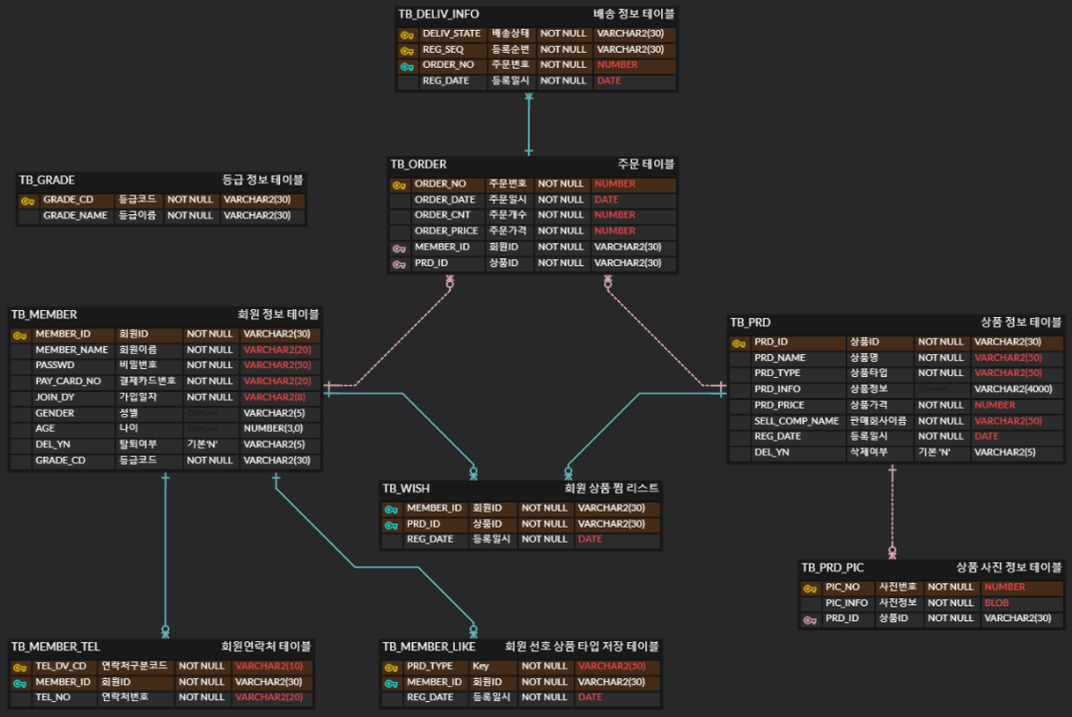
4. 실제 사용할 데이터 모델
https://www.erdcloud.com/d/KRuCD2TYycfAqNNCf

Slide 65
데이터모델링 END

